Slide 1
101學年度「科技藝術專題講座」心得報告
主題：資訊視覺化為一種溝通模式
the power of data visualization as a new communication approach
講者：劉自強/黃芝瑩
報告者：徐叡平、溫馨 （台北藝術大學新媒系)

Slide 2
SIGGRAPH
SIGGRAPH是由ACM SIGGRAPH（美國計算機協會計算機圖形專業組）組織的計算機圖形學頂級年度會議。

Slide 3
具體的技術與方法：
分支圖（系統發育）
色彩字母表（英語：Color alphabet）
樹狀圖（分類）
信息可視化參考模型（英語：Information visualization reference model）
圖形繪製（英語：Graph drawing）
暈輪法（英語：Halo (visualization technique)）
雙曲樹（英語：HyperbolicTree）
多維尺度分析（英語：Multidimensional scaling）
問題求解環境（英語：Problem Solving Environment）
矩形式樹狀結構繪圖法
Notes:
可以認為，信息可視化這條術語囊括了數據可視化、信息圖形、知識可視化、科學可視化以及視覺設計方面的所有發展與進步。在這種層次上，如果加以充分適當的組織整理，任何事物都是一類信息：表格、圖形、地圖，甚至包括文本在內，無論其是靜態的還是動態的，都將為我們提供某種方式或手段，從而讓我們能夠洞察其中的究竟，找出問題的答案，發現形形色色的關係，或許還能讓我們理解在其他形式的情況下不易發覺的事情。不過，如今在科學技術研究領域，信息可視化這�瓥N語則一般適用於大規模非數字型信息資源的可視化表達[6]。
信息可視化致力於創建那些以直觀方式傳達抽象信息的手段和方法。可視化的表達形式與交互技術則是利用人類眼睛通往心靈深處的廣闊頻寬優勢，使得用戶能夠目睹、探索以至立即理解大量的信息[7]。

Slide 4
科學視覺化
科學視覺化是科學之中的ㄧ個跨學科研究與應用領域，主要關注的3D現象的視覺化，
如『建築學、氣象、醫學、生物學』
方面的課種系統。
重於利用電腦圖形學來建立視覺影像，從而幫助人們“理解錯綜複雜而又往往規模龐大的數位呈現形式的科學概念或結果”。
Notes:
科學可視化處理的是那些具有天然幾何結構的數據（比如，MRI數據、氣流）。
信息可視化處理的是抽象資料結構，如樹狀結構或圖形。
可視化分析論尤其關注的是意會和推理[9]。

Slide 5
1980年代：基礎的奠定
的起源可以追溯到真空管電腦時代
資訊視覺化
由好萊塢開始注重那些讓各種事物看起來華麗繽紛的演算．1980年代中期，當高效能計算技術造就了人們對於分析、發現及通訊手段的更高需求的時候，形式與功能才走到了一起。

Slide 6
1986年10月美國科學家基金會，
主辦了一次名為
『圖形學、影像處理及工作站專題討論』
（原文：Panel on Graphics, Image Processing and Workstations）的會議。

Slide 7
科學視覺化主要貢獻者
布魯斯·麥考梅克
托馬斯·德房蒂
瑪克辛·布朗
克利福德·皮寇弗
勞倫斯·羅森布羅姆

Slide 8
“布魯斯·麥考梅克”1987年的報告中稱：
『與視覺相關的大腦神經元多達50%，科學計算之中的視覺化正是旨在讓這種神經機制發揮起作用來』
Notes:
『科學工作者需要數位的一種替代形式。無論是現在還是未來，影像的運用在技術上都是現實可行的，並將成為知識的一個必備前提。

Slide 9
數據可視化
數據可視化是關於數據之視覺表現形式的研究；其中，這種數據的視覺表現形式被定義為一種以某種概要形式抽提出來的信息，包括相應信息單位的各種屬性和變數

Slide 11
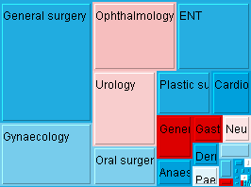
英國基層醫療基金
病人等候時間變化的矩形式樹狀結構圖

Slide 12
旋轉女舞者
旋轉女舞者（The Spinning Dancer）
左腿碰觸地面，右腿抬高，以順時針不斷地旋轉；
或右腿碰觸地面，左腿抬高，以逆時針不斷地旋；
也有人會看到旋轉方向突然改變。據稱這是人眼視錯覺的效果所呈現的。該動畫的設計者是茅原伸幸
Notes:
左腿碰觸地面，右腿抬高，以順時針不斷地旋轉；或右腿碰觸地面，左腿抬高，以逆時針不斷地旋轉；也有人會看到旋轉方向突然改變。據稱這是人眼視錯覺的效果所呈現的。該動畫的設計者是茅原伸幸

Slide 14
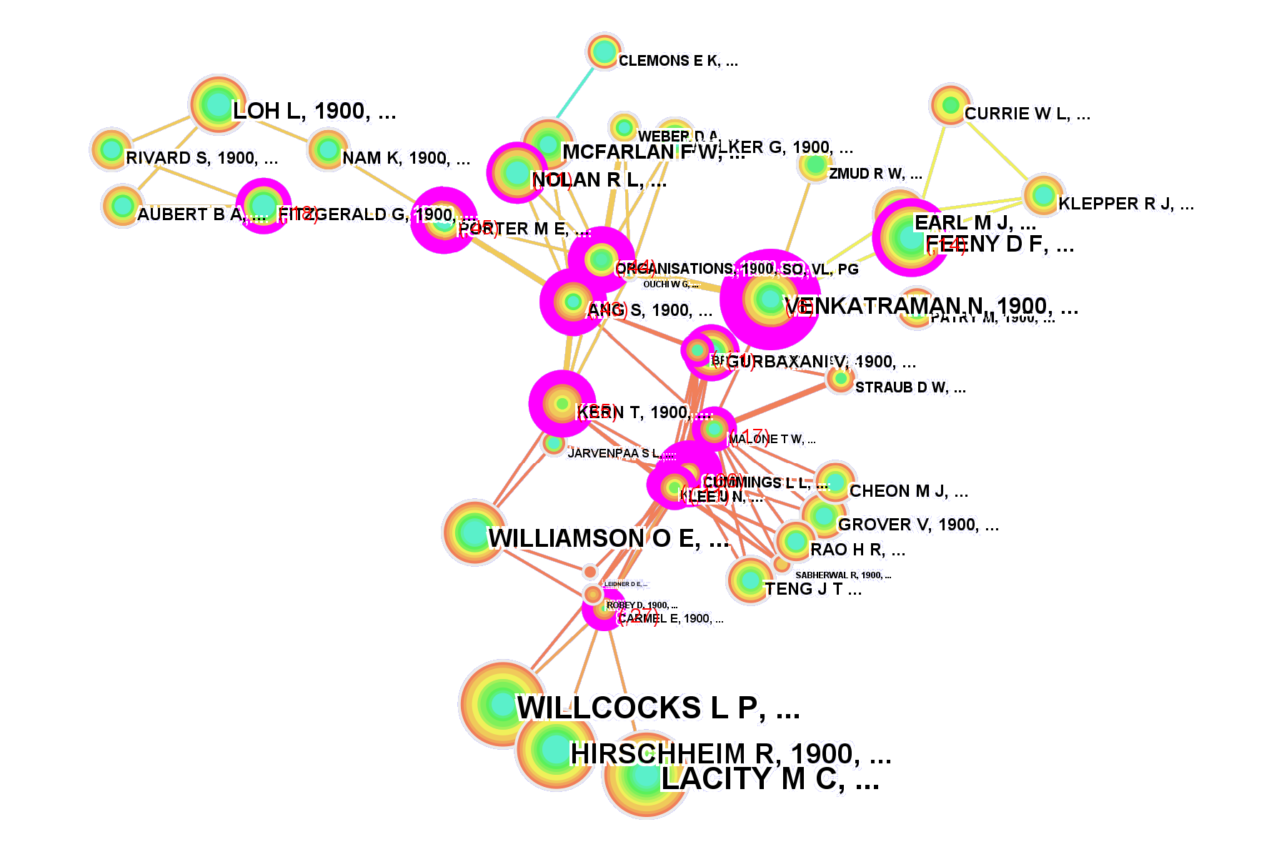
信息可視化
是一個跨學科領域，旨在研究大規模非數值型
Notes:
是一個跨學科領域，旨在研究大規模非數值型
信息資源的視覺呈現，如軟體系統之中眾多的文件或者一行行的程序代碼，以及利用圖形圖像方面的技術與方法，幫助人們理解和分析數據。
與科學可視化相比信息可視化則側重於抽象數據集，如非結構化文本或者高維空間當中的點
（這些點並不具有固有的二維或三維幾何結構）

Slide 15
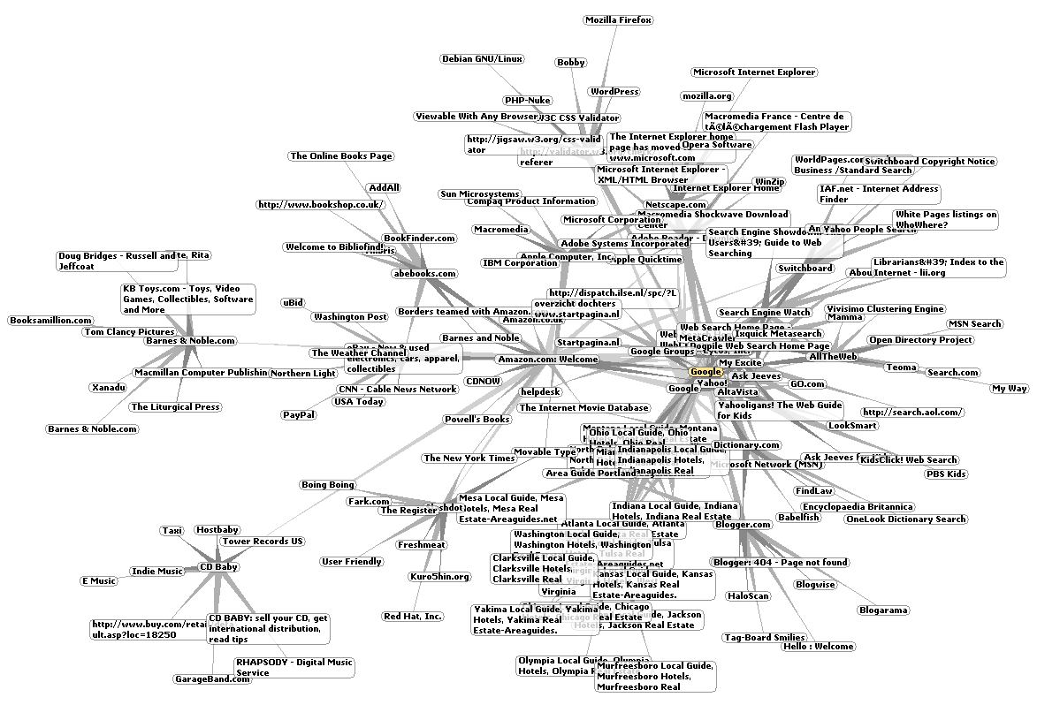

Slide 16
http://procreo.jp/labo/labo26.html

Slide 18
DATA OVERLOAD
Notes:
經常聽到資訊氾濫 被排山倒海的資料淹沒 隨著網際網路的開始不斷增加 有什麼解決方法

Slide 19
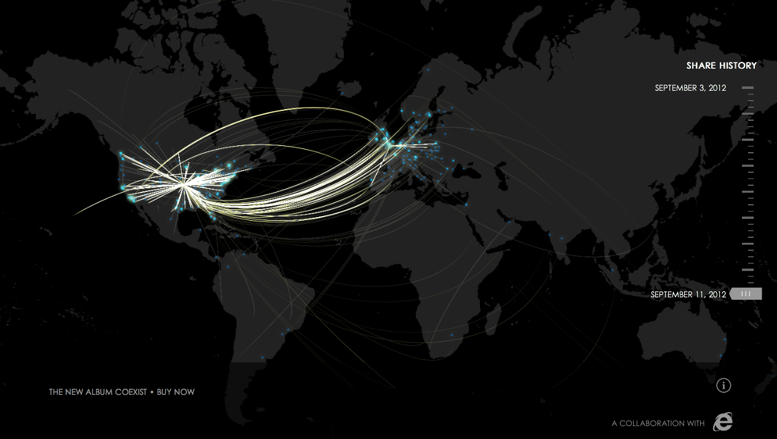
Data visualization/
infographics
Notes:
資訊視覺化 這是21世紀非常關鍵的一種能力 討論熱烈

Slide 20
By visualizing information, we turn it into a landscape that you can explore with your eyes, a sort of information map. And when you’re lost in information, an information map is kind of useful.
David McCandless
Notes:
地形 資訊地圖 易迷失在龐大的資訊的時代這樣的工具會很有幫助

Slide 21
What is data
What is design
What is visualization

Slide 22
data
一連串的數字
使人易懂
據功能性
美觀

Slide 23
design
賦予物品 美感 與 功能
Notes:
Form and function

Slide 24
visualization
將不同的 溝通媒介
轉化為
圖像 的過程

Slide 25
open data
將數據化為 統一 的格式放在 公開 的平台上方便更多人使用
無聊的數據
Notes:
無聊的數據:
open data : 將數據化為統一的格式放在公開的平台上讓更多人使用，關鍵字： government ,transparency, local, international, information.
data 與information 間的差異是閱讀，民眾無法由一般數據讀取資料。
藝術家、設計師、工程師得功能是翻譯，以自己不同的工具詮釋，可能有趣、有商機、漂亮且一目瞭然。

Slide 26
Data information
閱讀
Notes:
data 與information 間的差異是閱讀，民眾無法由一般數據讀取資料。
藝術家、設計師、工程師得功能是翻譯，以自己不同的工具詮釋，可能有趣、有商機、漂亮且一目瞭然。

Slide 27
Data information
藝術家
設計師
工程師
翻譯
Notes:
藝術家、設計師、工程師得功能是翻譯，以自己不同的工具詮釋，可能有趣、有商機、漂亮且一目瞭然。

Slide 28
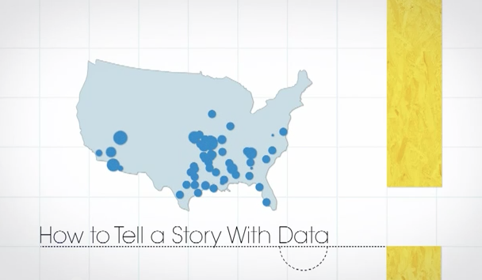


Slide 30
Step 1/5 : ask a question
Who are you? What is your concern?
Citizen
How does the government spend our money?
Business
What would a user like to read when he or she read a given article (Yahoo), make a decision, complete a transaction (Amazon),
You?

Slide 31
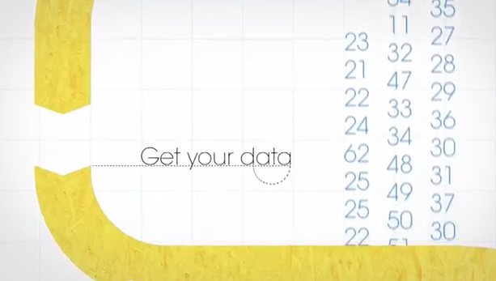

Slide 32
Step 2/5 : Get your data
Data type
Open Data : http://okfnlabs.org/opendatacensus/
Any other
Retrieve methods
download from website http://www.dgbas.gov.tw/ct.asp?xItem=31908&CtNode=5748&mp=1
Code : get xml or json data
Any other

Slide 34
Step 3/5 : choose your tool
Pen and paper
computer
Spread sheet
Code

Slide 35
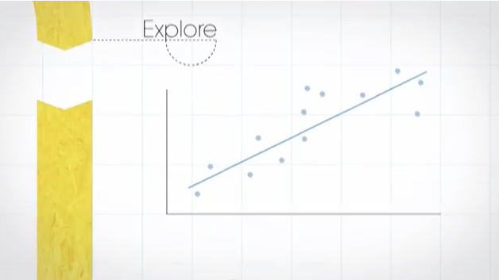

Slide 36
Step 4/5 : explore, get your story
Trends
Patterns
differences
Categories
Space
time

Slide 37
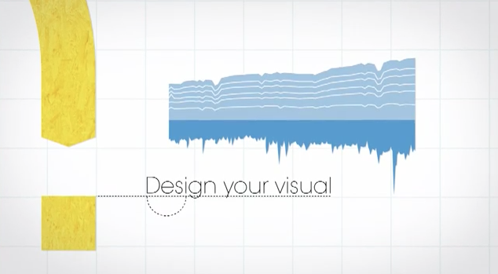

Slide 38
Step 5/5 : design your visual
Open Spending : http://openspending.org
IBM many eyes : http://www-958.ibm.com/software/data/cognos/manyeyes/
Notes:
Design with purpose, consider audience, readable, appropriate size shape color to tell a clear and interesting story

